Slide 1

Análisis cinético
Integrantes:
Jonathan Alexis
Britana Guadalupe
Marlen
Jesus David
José Manuel

Slide 2
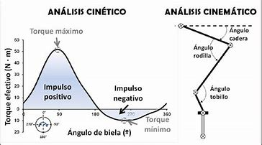
¿Que es el Análisis Cinético?
El análisis cinético es una rama de la química que se enfoca en el estudio de la velocidad de las reacciones químicas. Esta disciplina se encarga de analizar cómo las diferentes condiciones (como la temperatura, la concentración de reactivos, la presencia de catalizadores, entre otros) afectan la velocidad de una reacción química.

Slide 3
Objetivo del Análisis Cinético
El análisis cinético puede proporcionar información útil sobre los mecanismos de las reacciones químicas, lo que puede ser importante para una variedad de aplicaciones, como el diseño de nuevos procesos químicos y la optimización de la producción de productos químicos. Además, el análisis cinético también puede ser útil para comprender los procesos biológicos, ya que muchas de las reacciones que ocurren en los organismos vivos son reacciones químicas que ocurren a velocidades específicas.

Slide 4
Para que se utiliza el Análisis Cinético
El análisis cinético se utiliza en muchas áreas de la química y la bioquímica para obtener información sobre la velocidad, mecanismo y cinética de las reacciones químicas.
A continuación, algunas de las aplicaciones más importantes del análisis cinético incluyen:

Slide 5
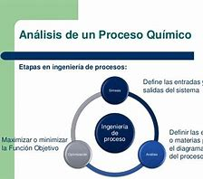
1. Diseño y optimización de procesos químicos:
el análisis cinético puede ayudar a los ingenieros químicos a diseñar procesos de producción eficientes para la fabricación de productos químicos y farmacéuticos. Al comprender la velocidad y el mecanismo de las reacciones químicas, se pueden optimizar las condiciones de reacción para aumentar la producción y reducir los costos

Slide 6
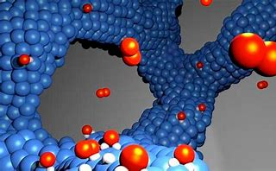
2. Desarrollo de nuevos catalizadores:
El análisis cinético es útil para el diseño de nuevos catalizadores para acelerar las reacciones químicas en procesos industriales. Al comprender cómo los diferentes catalizadores afectan la velocidad y el mecanismo de las reacciones, se pueden desarrollar catalizadores más eficientes y selectivos.

Slide 7
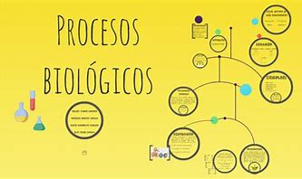
3. Estudio de procesos biológicos:
Muchas reacciones químicas en los organismos vivos ocurren a velocidades específicas y son reguladas por enzimas. El análisis cinético se utiliza para estudiar la cinética de las reacciones enzimáticas y comprender cómo estas reacciones afectan los procesos biológicos.

Slide 8

4. Desarrollo de nuevos medicamentos:
El análisis cinético es útil en la investigación y desarrollo de nuevos medicamentos. Al comprender la cinética de la interacción entre los medicamentos y los receptores biológicos, se puede diseñar y optimizar los medicamentos para aumentar su eficacia y reducir los efectos secundarios.

Slide 9
¿Como realizar el Análisis Cinético?
El análisis cinético se puede realizar de varias maneras, dependiendo de la naturaleza de la reacción y los objetivos de la investigación.
A continuación te presento algunas técnicas comunes utilizadas en el análisis cinético:

Slide 10
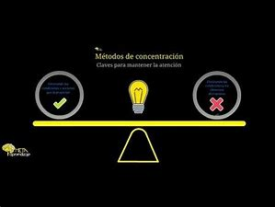
1. Método de seguimiento de la concentración:
Este método implica medir la concentración de uno o más reactivos o productos a lo largo del tiempo. La velocidad de reacción se puede determinar a partir de las tasas de cambio de la concentración. Este método se utiliza comúnmente en reacciones homogéneas, donde las sustancias se encuentran en la misma fase.

Slide 11
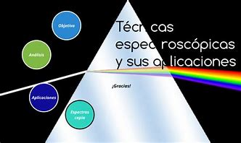
2. Técnicas espectroscópicas:
Estas técnicas implican la medición de cambios en la absorción de la luz o la emisión de fluorescencia a lo largo del tiempo. Estas técnicas se utilizan comúnmente en reacciones heterogéneas, donde las sustancias se encuentran en diferentes fases.

Slide 12
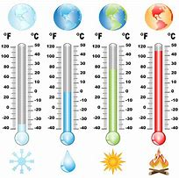
3. Métodos de seguimiento de la temperatura:
Estos métodos implican medir los cambios en la temperatura a lo largo del tiempo. La velocidad de reacción se puede determinar a partir de las tasas de cambio en la temperatura.

Slide 13
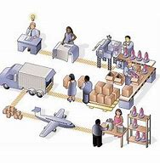
4. Técnicas de producción de intermediarios:
Estas técnicas implican la producción y medición de intermediarios en la reacción. La velocidad de reacción se puede determinar a partir de las tasas de producción y descomposición de los intermediarios.

Slide 14
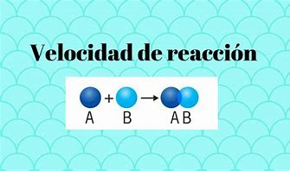
Conclusión:
el análisis cinético es una herramienta importante en la química y la bioquímica que se utiliza para determinar la velocidad y el mecanismo de las reacciones químicas, y para obtener información sobre cómo las diferentes variables afectan la velocidad de la reacción.

